Slide 1
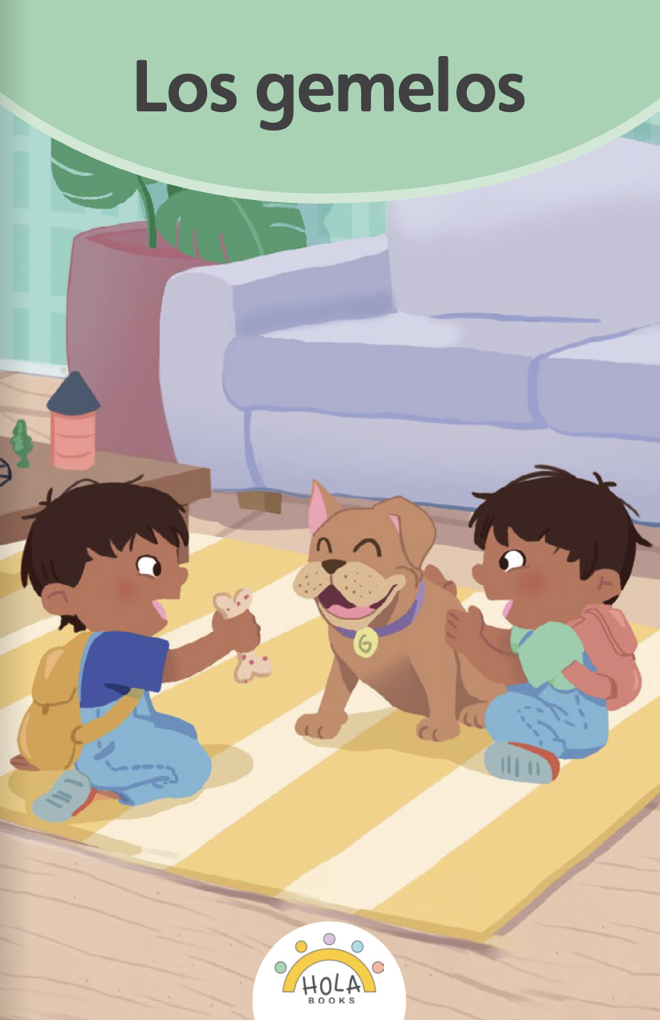
Presentación de fonética
8.1

Slide 2
Día 1
Notes:
Diga: ¡Hola, lectores! Hoy vamos a repasar sonidos iniciales y leer y escribir palabras.
Avance a la siguiente diapositiva.

Slide 3

1. Conciencia fonémica
Notes:
Avance a la diapositiva 4.

Slide 4
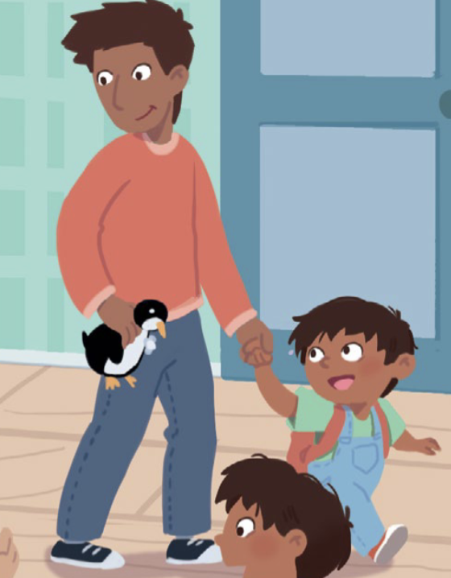

Notes:
A. Combinar sílabas en palabras
Diga: Vamos a combinar sílabas para formar palabras.
Modele: Por ejemplo, pe - que - ño, pequeño. ¿Qué palabra formamos con pe - que - ño? (pe - que - ño, pequeño)
B. Segmentar palabras en sílabas y fonemas
Diga: Ahora vamos a separar palabras en sílabas y después cada sílaba en fonemas.
Docente y estudiantes practican: ¿Cuáles son las partes de pequeño?
Docente Estudiantes
1. pequeño pequeño, pe - que - ño
2. pe pe, /p/ /e/
3. que que, /k/ /e/
4. ño ño, /ñ/ /o/
Avance a la siguiente diapositiva.

Slide 5
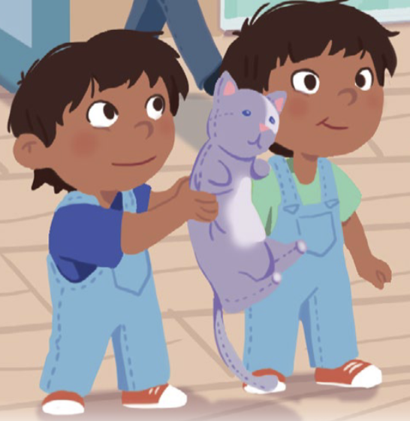
Notes:
A. Combinar sílabas en palabras
Diga: i - dén - ti - co ¿Qué palabra formamos con i - dén - ti - co? (i - dén - ti - co, idéntico)
B. Segmentar palabras en sílabas y fonemas
Docente Estudiantes
idéntico idéntico, i - dén - ti - co
i i, /i/
dén dén, /d/ /e/ /n/
ti ti, /t/ /i/
co co, /k/ /o/
Avance a la siguiente diapositiva.

Slide 6
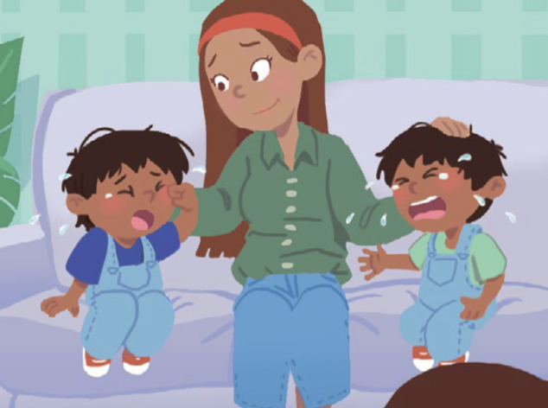
Notes:
A. Combinar sílabas en palabras
Diga: re - vol - to - sos ¿Qué palabra formamos con re - vol - to - sos? (re - vol - to - sos, revoltosos)
B. Segmentar palabras en sílabas y fonemas
Docente Estudiantes
revoltosos revoltosos, re - vol - to - sos
re re, /rr/ /e/
vol vol, /b/ /o/ /l/
to to, /t/ /o/
sos sos, /s/ /o/ /s/
Avance a la siguiente diapositiva.

Slide 7
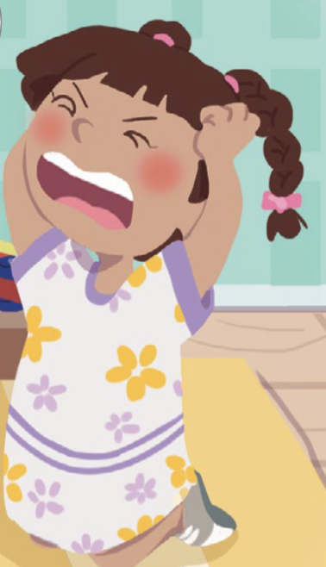
Notes:
A. Combinar sílabas en palabras
Diga: re - fun - fu - ña ¿Qué palabra formamos con re - fun - fu - ña? (re - fun - fu - ña, refunfuña)
B. Segmentar palabras en sílabas y fonemas
Docente Estudiantes
refunfuña refunfuña, re - fun - fu - ña
re re, /rr/ /e/
fun fun, /f/ /u/ /n/
fu fu, /f/ /u/
ña ña, /ñ/ /a/
Avance a la siguiente diapositiva.

Slide 8
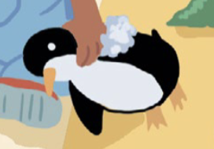
Notes:
A. Combinar sílabas en palabras
Diga: pin - güi - no ¿Qué palabra formamos con pin - güi - no? (pin - güi - no, pingüino)
B. Segmentar palabras en sílabas y fonemas
Docente Estudiantes
pingüino pingüino, pin - güi - no
pin pin, /p/ /i/ /n/
güi güi, /g/ /u/ /i/
no no, /n/ /o/
Avance a la siguiente diapositiva.

Slide 9
2. Sonidos
Notes:
Diga: Voy a mostrar una letra y ustedes van a decir el sonido de la letra juntos.
Muestre a los estudiantes las diapositivas 10-26 una a la vez y diga cada sonido junto con los estudiantes.
Avance a la siguiente diapositiva.

Slide 10

fuerte (como cuna)
c
Notes:
Modele: /k/
Estudiantes: /k/
Diga: Ahora, para las próximas letras diremos el sonido juntos. ¿Listos?
Escuche el sonido y no el nombre de la letra.
Repita si es necesario.
Avance a la siguiente diapositiva.

Slide 11
y
Notes:
Diga: ¿Qué sonido es? /y/
Escuche el sonido y no el nombre de la letra.
Repita si es necesario.
Avance a la siguiente diapositiva.

Slide 12
h
Notes:
Diga: ¿Qué sonido es? La h es muda.
Como apoyo, coloque su dedo índice sobre su boca para indicar que la letra H es muda.
Repita si es necesario.
Avance a la siguiente diapositiva.

Slide 13
z
Notes:
Diga: ¿Qué sonido es? /s/
Escuche el sonido y no el nombre de la letra.
Repita si es necesario.
Avance a la siguiente diapositiva.

Slide 14
suave (como gato)
g
Notes:
Diga: ¿Qué sonido es? /g/
Escuche el sonido y no el nombre de la letra.
Repita si es necesario.
Avance a la siguiente diapositiva.

Slide 15
rr
Notes:
Diga: ¿Qué sonido es? /rr/
Escuche el sonido y no el nombre de la letra.
Repita si es necesario.
Avance a la siguiente diapositiva.

Slide 16
w
Notes:
Diga: ¿Qué sonido es? /w/
Escuche el sonido y no el nombre de la letra.
Repita si es necesario.
Avance a la siguiente diapositiva.

Slide 17
ll
Notes:
Diga: ¿Qué sonido es? /ll/
Escuche el sonido y no el nombre de la letra.
Repita si es necesario.
Avance a la siguiente diapositiva.

Slide 18
ch
Notes:
Diga: ¿Qué sonido es? /ch/
Escuche el sonido y no el nombre de la letra.
Repita si es necesario.
Avance a la siguiente diapositiva.

Slide 19
qu
Notes:
Diga: ¿Qué sonido es? /k/
Escuche el sonido y no el nombre de la letra.
Repita si es necesario.
Avance a la siguiente diapositiva.

Slide 20
gue
Notes:
Diga: ¿Qué sonido es? /ge/
Escuche los sonidos y no los nombres de las letras.
Repita si es necesario.
Avance a la siguiente diapositiva.

Slide 21
gui
Notes:
Diga: ¿Qué sonido es? /gi/
Escuche los sonidos y no los nombres de las letras.
Repita si es necesario.
Avance a la siguiente diapositiva.

Slide 22
j
Notes:
Diga: ¿Qué sonido es? /j/
Escuche el sonido y no el nombre de la letra.
Repita si es necesario.
Avance a la siguiente diapositiva.

Slide 23
suave(como cepillo)
c
Notes:
Diga: ¿Qué sonido es? /s/
Escuche el sonido y no el nombre de la letra.
Repita si es necesario.
Avance a la siguiente diapositiva.

Slide 24
fuerte (como gemelo)
g
Notes:
Diga: ¿Qué sonido es? /j/
Escuche el sonido y no el nombre de la letra.
Repita si es necesario.
Avance a la siguiente diapositiva.

Slide 25
güe
Notes:
Diga: ¿Qué sonido es? /g/ /u/ /e/, güe
Escuche los sonidos y no los nombres de las letras.
Repita si es necesario.
Avance a la siguiente diapositiva.

Slide 26
güi
Notes:
Diga: ¿Qué sonido es? /g/ /u/ /i/, güi
Escuche los sonidos y no los nombres de las letras.
Repita si es necesario.
Avance a la siguiente diapositiva.

Slide 27

3. Dictado
Notes:
Avance a la siguiente diapositiva.

Slide 28

Notes:
Asegúrese de que todos los estudiantes tengan una pizarra donde practicar.
Diga: Ahora, voy a decir un sonido en voz alta. Todos repetirán el sonido y escribirán en su pizarra qué letra corresponde al sonido.
Diga cada uno de estos sonidos en el siguiente orden: /k/, /y/, /h/, /s/, /g/, /rr/, /w/, /ll/, /ch/, /k/, /ge/, /gi/, /j/, /s/, /j/, /güe/, /güi/.
Pida a los estudiantes que muestren su pizarra después de escribir cada letra para verificar su respuesta.
Repita si es necesario.
Avance a la siguiente diapositiva.

Slide 29

4. Palabras con 2 sílabas
Notes:
Diga: Ahora vamos a leer palabras juntos. Estas palabras tienen 2 sílabas. Asegúrate de leer cada palabra parte por parte. Luego une cada parte y lee la palabra completa.
Muestre a los estudiantes las diapositivas 30-35 una a la vez y diga cada palabra en voz alta junto con ellos.

Slide 30
Car
los
Notes:
Diga cada sílaba y después la palabra en voz alta junto con los estudiantes.
Diga: car - los, Carlos.
Repita si es necesario.
Avance a la siguiente diapositiva.

Slide 31
ju
gar
Notes:
Diga cada sílaba y después la palabra en voz alta junto con los estudiantes.
Diga: ju - gar, jugar.
Repita si es necesario.
Avance a la siguiente diapositiva.

Slide 32
chis
pas
Notes:
Diga cada sílaba y después la palabra en voz alta junto con los estudiantes.
Diga: chis - pas, chispas.
Repita si es necesario.
Avance a la siguiente diapositiva.

Slide 33
Jor
ge
Notes:
Diga cada sílaba y después la palabra en voz alta junto con los estudiantes.
Diga: jor - ge, Jorge.
Repita si es necesario.
Avance a la siguiente diapositiva.

Slide 34
llo
ran
Notes:
Diga cada sílaba y después la palabra en voz alta junto con los estudiantes.
Diga: llo - ran, lloran.
Repita si es necesario.
Avance a la siguiente diapositiva.

Slide 35
sal
vo
Notes:
Diga cada sílaba y después la palabra en voz alta junto con los estudiantes.
Diga: sal - vo, salvo.
Repita si es necesario.
Avance a la siguiente diapositiva.

Slide 36

5. Palabras con 3 sílabas
Notes:
Diga: Ahora vamos a leer más palabras juntos. Estas palabras tienen 3 sílabas. Asegúrate de leer cada palabra parte por parte. Luego une cada parte y lee la palabra completa.
Muestre a los estudiantes las diapositivas 37-42 una a la vez y diga cada palabra en voz alta junto con ellos.

Slide 37
ge
me
los
Notes:
Diga cada sílaba y después la palabra en voz alta junto con los estudiantes.
Diga: ge - me - los, gemelos.
Repita si es necesario.
Avance a la siguiente diapositiva.

Slide 38
pe
que
ños
Notes:
Diga cada sílaba y después la palabra en voz alta junto con los estudiantes.
Diga: pe - que - ños, pequeños.
Repita si es necesario.
Avance a la siguiente diapositiva.

Slide 39
her
ma
no
Notes:
Diga cada sílaba y después la palabra en voz alta junto con los estudiantes.
Diga: her - ma - no, hermano.
Repita si es necesario.
Avance a la siguiente diapositiva.

Slide 40
pin
güi
no
Notes:
Diga cada sílaba y después la palabra en voz alta junto con los estudiantes.
Diga: pin - güi - no, pingüino
Repita si es necesario.
Avance a la siguiente diapositiva.

Slide 41
chi
qui
tos
Notes:
Diga cada sílaba y después la palabra en voz alta junto con los estudiantes.
Diga: chi - qui - tos, chiquitos
Repita si es necesario.
Avance a la siguiente diapositiva.

Slide 42
pe
lu
che
Notes:
Diga cada sílaba y después la palabra en voz alta junto con los estudiantes.
Diga: pe - lu - che, peluche
Repita si es necesario.
Avance a la siguiente diapositiva.

Slide 43

6. Palabras con 4 o más sílabas
Notes:
Diga: Ahora vamos a leer más palabras juntos. Estas son palabras más largas, con 4 o más sílabas. Asegúrate de leer parte por parte. Luego une cada parte y lee la palabra completa.
Muestre a los estudiantes las diapositivas 44-47 una a la vez y repita lentamente si es necesario.

Slide 44
i
dén
ti
cos
Notes:
Diga cada sílaba y después la palabra en voz alta junto con los estudiantes.
Diga: i - dén - ti - cos, idénticos.
Repita si es necesario.
Avance a la siguiente diapositiva.

Slide 45
re
vol
to
sos
Notes:
Diga cada sílaba y después la palabra en voz alta junto con los estudiantes.
Diga: re - vol - to - sos, revoltosos.
Repita si es necesario.
Avance a la siguiente diapositiva.

Slide 46
re
fun
fu
ña
Notes:
Diga cada sílaba y después la palabra en voz alta junto con los estudiantes.
Diga: re - fun - fu - ña, refunfuña.
Repita si es necesario.
Avance a la siguiente diapositiva.

Slide 47
ne
ce
si
tan
Notes:
Diga cada sílaba y después la palabra en voz alta junto con los estudiantes.
Diga: ne - ce - si - tan, necesitan.
Repita si es necesario.
Avance a la siguiente diapositiva.

Slide 48
7. Dictado
Notes:
Diga: Ahora voy a decir unas palabras en voz alta. Todos repetirán la palabra parte por parte y escribirán la palabra en su pizarra lo mejor que puedan. ¿Listos?
Muestre a los estudiantes las diapositivas 49-51 una a la vez.

Slide 49
Notes:
Asegúrese de que todos los estudiantes tengan una pizarra donde practicar.
Diga: Escucha la palabra. Identifica los sonidos y sus letras. Primero la sílaba, luego cada sonido y, al final, la palabra completa.
Diga: jugar, ju - gar, jugar. ¿Cuántas sílabas tiene la palabra? (2) ju - gar. La primera sílaba, ju, ¿cuántos sonidos tiene? (2) /j/, /u/. La segunda sílaba, gar, ¿cuántos sonidos tiene? (3) /g/, /a/, /r/. Jugar, /j/, /u/, /g/, /a/, /r/.
Pida a los estudiantes que muestren sus pizarras después de escribir cada palabra para verificar la respuesta. Repita si es necesario.
Avance a la siguiente diapositiva.

Slide 50
Notes:
Diga: Escucha la palabra. Identifica los sonidos y sus letras. Primero la sílaba, luego cada sonido y, al final, la palabra completa.
Diga: carrito, ca - rri - to, carrito. ¿Cuántas sílabas tiene la palabra? (3) ca - rri - to. La primera sílaba, ca, ¿cuántos sonidos tiene? (2) /k/, /a/. La segunda sílaba, rri, ¿cuántos sonidos tiene? (2) /rr/, /i/. La tercera sílaba, to, ¿cuántos sonidos tiene? (2) /t/, /o/. Carrito, /k/, /a/, /rr/, /i/, /t/, /o/.
Pida a los estudiantes que muestren sus pizarras después de escribir cada palabra para verificar la respuesta. Repita si es necesario.
Avance a la siguiente diapositiva.

Slide 51
Notes:
Diga: Escucha la palabra. Identifica los sonidos y sus letras. Primero la sílaba, luego cada sonido y, al final, la palabra completa.
Diga: hermano, her - ma - no, hermano. ¿Cuántas sílabas tiene la palabra? (3) her - ma - no. La primera sílaba, her, ¿cuántos sonidos tiene? (2) /e/, /r/. La segunda sílaba, ma, ¿cuántos sonidos tiene? (2) /m/, /a/. La tercera sílaba, no, ¿cuántos sonidos tiene? (2) /n/, /o/. Hermano, /e/, /r/, /m/, /a/, /n/, /o/.
Pida a los estudiantes que muestren sus pizarras después de escribir cada palabra para verificar la respuesta. Repita si es necesario.
Avance a la siguiente diapositiva.

Slide 52

8. Oraciones
Notes:
Diga: Ahora vamos a leer oraciones. Asegúrate de prestar atención a la puntuación y la entonación de tu voz. Primero las vamos a leer despacio y luego con más fluidez.
Avance a la siguiente diapositiva.

Slide 53
A los gemelos les gusta jugar con Guille.
Notes:
Diga: Vamos a leer juntos esta oración.
Señale la primera palabra, A, y lea la oración apuntando a cada palabra. Primero despacio y la segunda vez con fluidez.
Pida a los estudiantes que repitan con usted.
Avance a la siguiente diapositiva.

Slide 54
Carlos, el gemelo, llora y se le une su hermano, Beto.
Notes:
Diga: Vamos a leer juntos esta oración.
Señale la primera palabra, Carlos, y lea la oración apuntando a cada palabra. Primero despacio y la segunda vez con fluidez.
Pida a los estudiantes que repitan con usted.
Avance a la siguiente diapositiva.

Slide 55
Tener gemelos revoltosos es un enorme delito, pero son chiquitos y tan bonitos.
Notes:
Diga: Vamos a leer juntos esta oración.
Señale la primera palabra, Tener, y lea la oración apuntando a cada palabra. Primero despacio y la segunda vez con fluidez.
Pida a los estudiantes que repitan con usted.
Avance a la siguiente diapositiva.

Slide 56
9. Dictado
Notes:
Avance a la siguiente diapositiva.

Slide 57
__ ___ _______ ___ _____ _____ ___ ______.
Notes:
Asegúrese de que todos los estudiantes tengan una pizarra donde practicar.
Diga: Ahora escuchen atentamente la siguiente oración. Primero, quiero que me ayuden a contar cuántas palabras tiene.
Diga: Escuchen con atención: A los gemelos les gusta jugar con Guille. ¿Cuántas palabras escucharon? Vamos a repetirla juntos mientras contamos cada palabra. Señale cada línea en la diapositiva al decir cada palabra: A (1), los (2), gemelos (3), les (4), gusta (5), jugar (6), con (7), Guille (8). ¡Tiene ocho palabras!
Pida a los estudiantes que escriban todas las palabras de la oración.
Diga: Puedes dividir cada palabra en sílabas y luego en sonidos para asegurarte de escribir todos los sonidos que escuchas correctamente.
Pida a los estudiantes que muestren su pizarra para verificar su respuesta. Repita si es necesario.
Avance a la siguiente diapositiva.

Slide 58
A los gemelos les gusta jugar con Guille.
Notes:
Pida a los estudiantes que lean la oración en voz alta y comparen su oración con la oración que muestra la diapositiva.
Anime a los estudiantes a autocorregir su escritura.
Avance a la siguiente diapositiva.

Slide 59
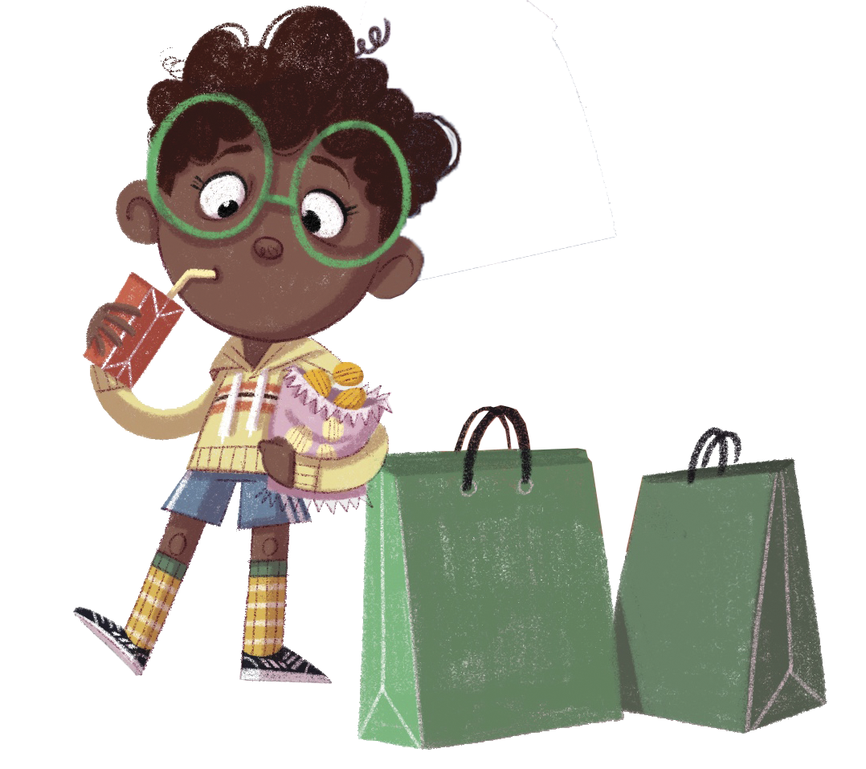
¡Felicidades!
El día está completo,
¡excelente trabajo!

